Slide 1
Objetivos da Aula:
Conhecer os princípios de acionamento de robôs e suas características;
Visualizar os vários tipos de garras (end-effectors) utilizados na robótica;
Fazer cálculos de forças atuantes necessárias em garras comuns;

Slide 2
Atuadores
Existem vários tipos de Driver’s (acionadores) que são classificados genericamente pela:
Forma de movimento
(Rotação / Deslizamento)
Forma de acionamento
(Elétrico / Hidráulico / Pneumático)
Forma de conexão
(Direto / Indireto)

Slide 3
Movimentos rotativos
Consiste em um motor, que quando conectado à sua fonte de energia, o eixo do motor responde em um movimento de rotação

Slide 4
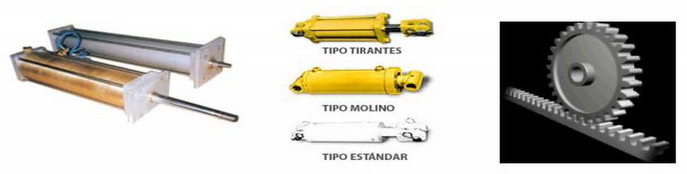
Movimentos deslizantes
Consiste em um cilindro hidráulico ou pneumático
Também pode ser associado a conversões de movimentos rotativos em lineares

Slide 5
Acionamento Elétrico
Este tipo de driver utiliza motores elétricos que podem ser:
motor de corrente contínua
motor de passo
motor de corrente alternada
Vantagens | Desvantagens
Eficiência calculada, controle preciso | Não mantém momento constante nas mudanças de velocidade
Envolve um estrutura simples e de fácil manutenção | Sujeitos a danos para cargas pesadas suficientes para parar o motor
Não requer uma fonte de energia cara | Baixa razão de potência de saída do motor e seu peso
Custo relativamente pequeno

Slide 6
Acionamento Hidráulico
Os principais componentes deste sistema são: motor, cilindro, bomba de óleo, válvula e tanque de óleo. O motor é responsável pelo fluxo de óleo no cilindro em direção ao pistão que movimenta a junta.
Vantagens | Desvantagens
Momento alto e constante sob uma grande faixa de variação de velocidade | Fonte de energia cara
Precisão intermediária. Óleo não compressível. | Manutenção cara e intensa
Mantém alto momento para um longo período de tempo quando parado. | Válvulas de precisão caras
 | Sujeito a vazamentos de óleos

Slide 7
Acionamento Pneumático
Os acionadores pneumáticos são semelhantes aos acionadores hidráulicos, porem a diferença é a utilização de ar ao invés de óleo. Entretanto o ar é altamente compressível, o que causa uma baixa precisão e força, mas estes acionadores possuem alta velocidade.
Vantagens | Desvantagens
Velocidades extremamente alta | Baixa precisão
Custo relativamente pequeno | Sujeito a vibrações quando motor ou cilindro está parado
Fácil manutenção | Baixa força
Pode manter um momento por uma grande faixa de velocidade e por longos períodos de tempo parado

Slide 8
Conexão direta e indireta
No caso do acionamento direto, o motor é montado diretamente na junta que irá se mover.
Se o motor é montado longe da junta, próximo da base, o drive é indireto; neste caso há elementos de transmissão como correntes, correias, diferenciais e engrenagens.
Vantagens da indireta | Desvantagens da indireta
Redução do peso do braço mecânico | Falta de precisão da operação da junta devido a liberdade mecânica dos pontos de conexão entre os dispositivos de transferência
Permite mudanças na velocidade de rotação das juntas | Perdas consideráveis de potência

Slide 9
End-Effectors
Peça anexada no ponto de montagem:
Garras
Ferramentas:
Solda, pintura, …
Tool Center Point (TCP): o ponto de ação do atuador anexado ao robô, nas coordenadas do mundo.
O funcionamento das garras podem ser:
Forma de pinça
Vácuo
Magnético
Adesivos
Antropomórfico ...

Slide 10
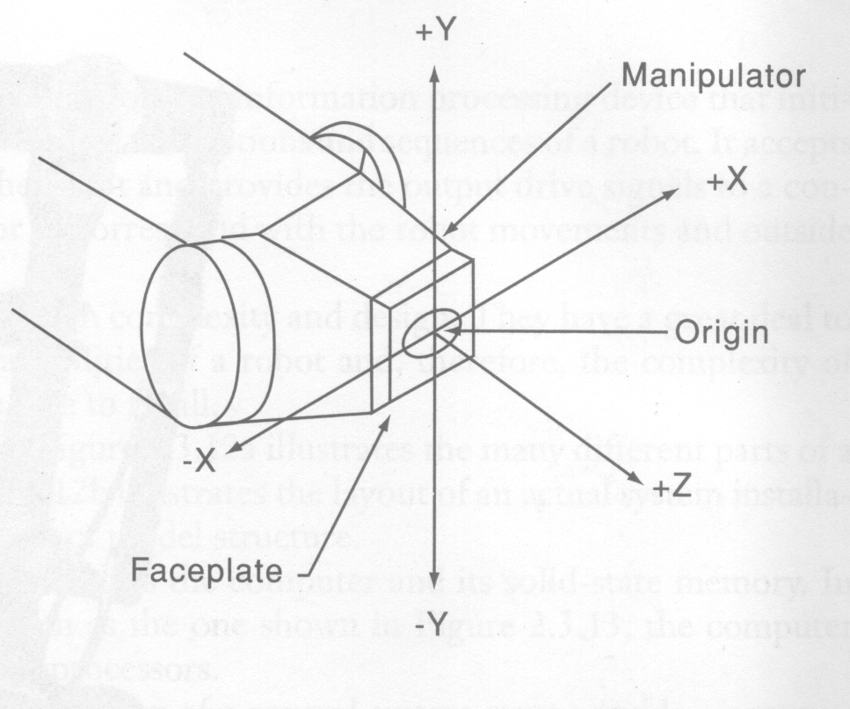
Origem do sistema da garra

Slide 11
Características de projeto de garras
Garras podem estar sujeitas a condições extremas de temperatura, corrosão ou abrasão.
Objetos a serem manipulados podem variar em tamanho, forma e peso durante o processo.
Análise pode envolver inércia, centro de massa, forças de garra e fricção.
Deve ser equipado com sensores de colisão ou mecanismos para acomodar overload.

Slide 12
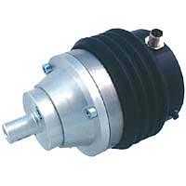
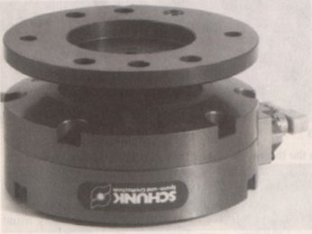
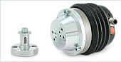
Dispositivos para a proteção do manipulador

Slide 13
Análise de força nas garras
A força necessária na garra para segurar um objeto, quando o manipulador estiver parado e a garra na vertical.
Depende só do peso, e é dada por:
μηF_{g} = w
Onde:
η = número de dedos.
μ = coeficiente de atrito da garra com o objeto.
F_{g} = força.
w = mg = peso do objeto, em Newtons.

Slide 14
Fator a
O valor do fator a é dado por:
a = g + a_{c}, onde:
g = aceleração da gravidade = 10 m/s².
a_{c} = aceleração cinética (centrípeta ou centrífuga) máxima que o objeto sofrerá.
Fator de Segurança (SF)
Além disso, usa-se um Fator de Segurança (SF), que multiplica o valor da força calculada.
F = Fg * SF.
Geralmente SF entre 1,5 e 3.

Slide 15
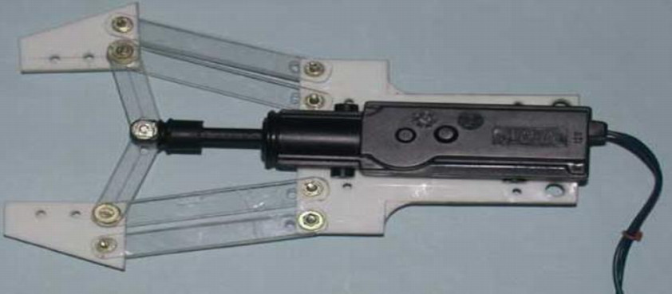
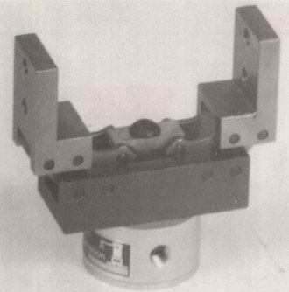
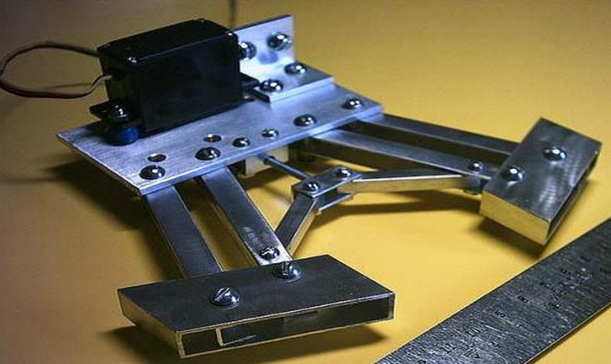
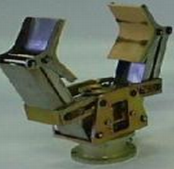
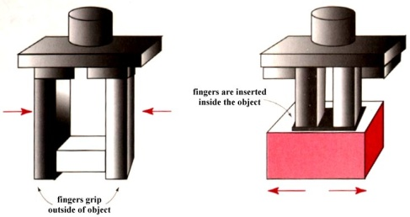
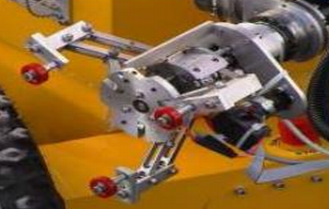
Garras em forma de pinça
Paralela ou angular
Externo ou Interno
Video

Slide 16
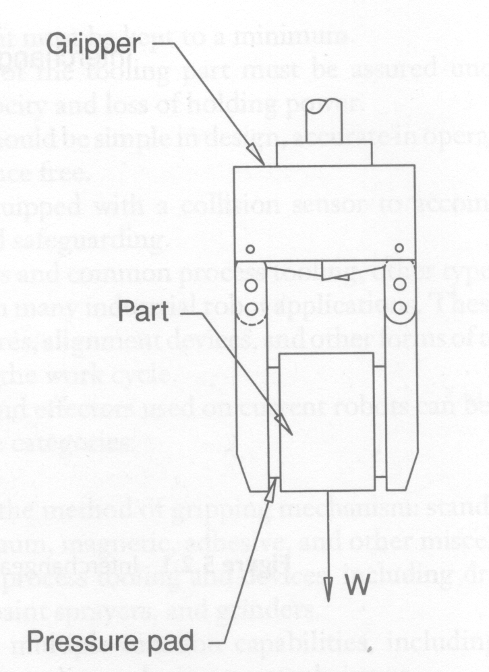
Exemplo 1:
Calcule a força necessária para uma garra com 2 dedos segurar uma caixa de 10 quilogramas.
O coeficiente de atrito do conjunto é 0,25 e a garra está na vertical.
Resultado:
F_{g} = w/μη --> F_{g} = 10*10/(2*0,25)
F_{g} =200 Newtons.

Slide 17
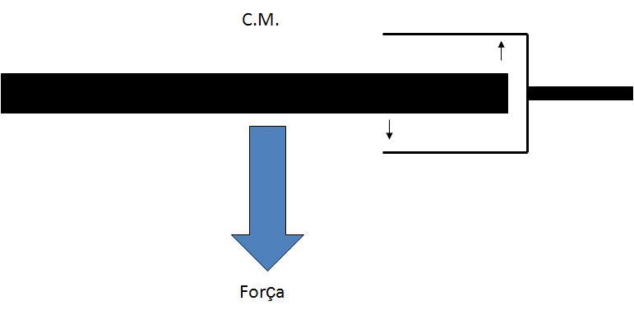
Torque e Momento
Caso o objeto seja maior que a garra, deve-se analisar:
As componentes da força geradas por alavanca.
Momentos de força.
O torque que o objeto pode causar na garra, em um determinado momento.
Torque:
Torque = Força x Distância
Multiplicação vetorial.
Momento:
Momento = Força • Distância
Multiplicação escalar.
Unidade = Newtons * metros

Slide 18
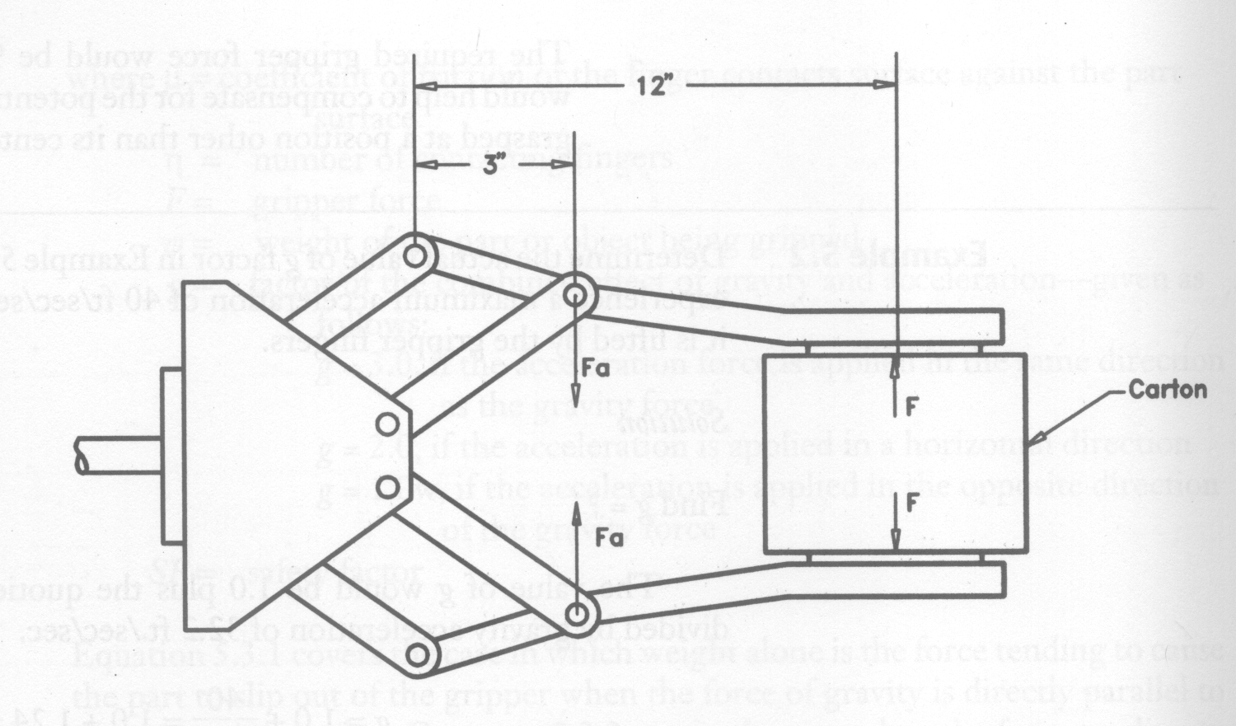
Exemplo 2
A somatória do momento deve ser nula.
Σ M = 0.
FL - F_{a}L_{a} = 0
60*12 - F_{a}*3 = 0
F_{a} = 240 Newtons.

Slide 19
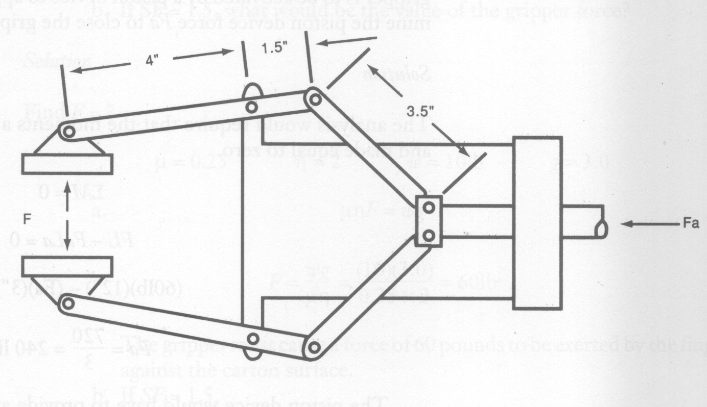
Exemplo 3
Calcule a força que deve ser aplicada em F_{a} para que a garra da figura tenha uma força de prensa de 50 Newtons (25 de cada dedo).
Solução:
A somatória dos
momentos deve ser nula.
Inclui ângulos…

Slide 20
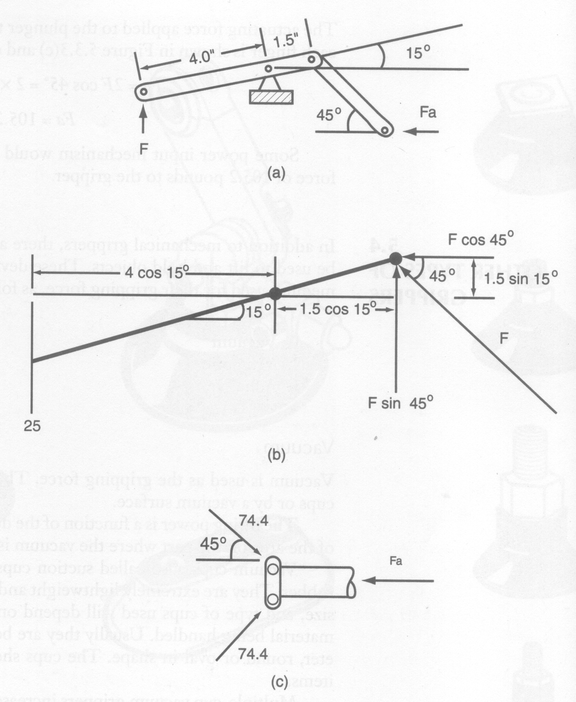
Exemplo 3

Slide 21
Garras à Vácuo
Usa o vácuo para segurar objetos.
O poder de “grude” é proporcional ao grau de vácuo atingido.
Também chamados de garras a sucção.
Possuem uma ou mais ventosas de borracha ou neoprene.
Usadas para objetos planos ou com curvas.
A capacidade de carga de uma ventosa é dada por:
F = P A, onde
F = Força, em Newtons.
P = A pressão negativa da ventosa.
A = A área da ventosa.
Pode ser combinada com outras maneiras, como mecânica.
Duas formas de produzir vácuo: venturi e bombas de vácuo.

Slide 22
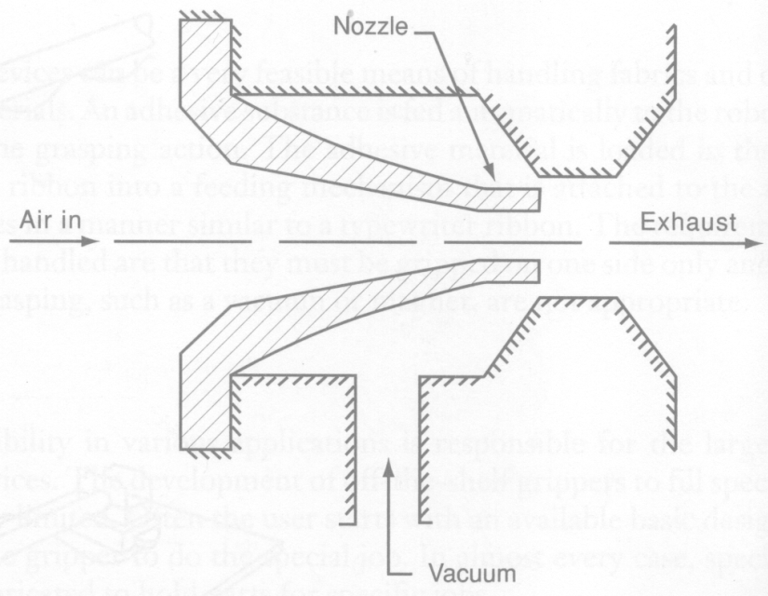
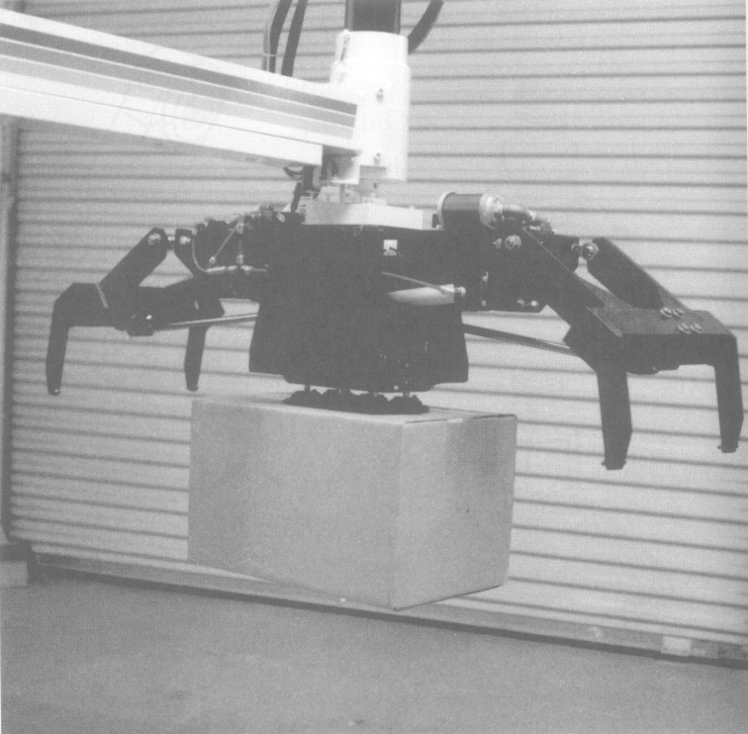
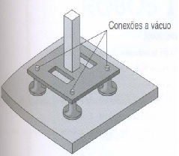
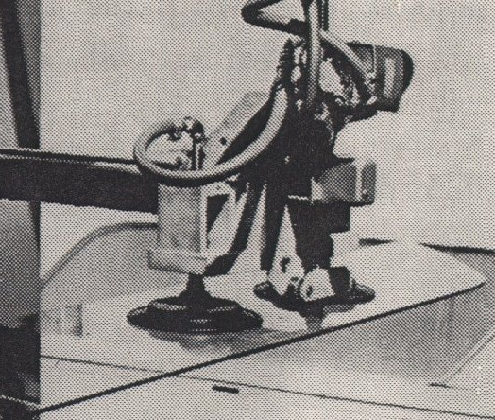
Garras à Vácuo

Slide 23
Exemplo 4
Calcule a pressão negativa necessária para uma garra a vácuo, com 4 ventosas, carregar placas de aço laminado com 24 x 36 x 0.25 centímetros.
Use um fator de segurança de 2.
A densidade do aço é de 7,84 g/cm³.
O diâmetro da ventosa é de 10 cm.

Slide 24
Garras à eletromagnéticas
Similares às garras a vácuo.
Levanta cargas metálicas usando um eletromagneto montado no manipulador.
Vantagens | Desvantagens
Pick up time muito curto | Magnetismo residual na peça pode causar problemas futuros.
Tolera objetos de diversos tamanhos. | A atração magnética penetra no objeto, podendo levantar mais de um objeto ao mesmo tempo.
Conseguem segurar objetos com furos. | Material deve ser ferromagnético
Requerem apenas uma superfície para segurar o objeto.

Slide 25
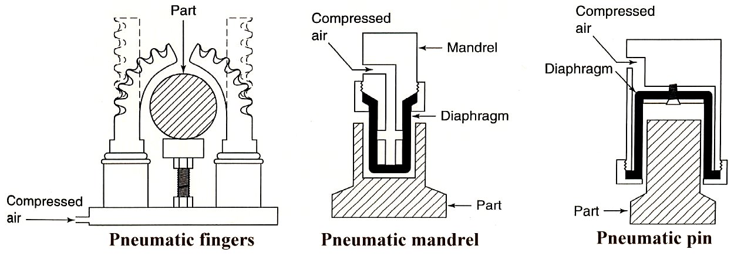
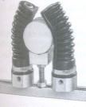
Garras Pneumáticas
Video

Slide 26
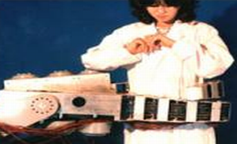
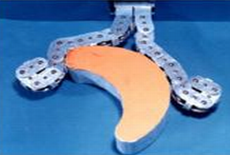
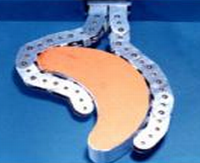
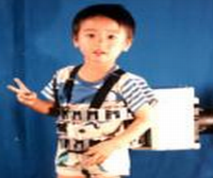
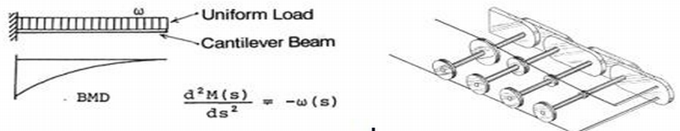
Soft Gripper

Slide 27
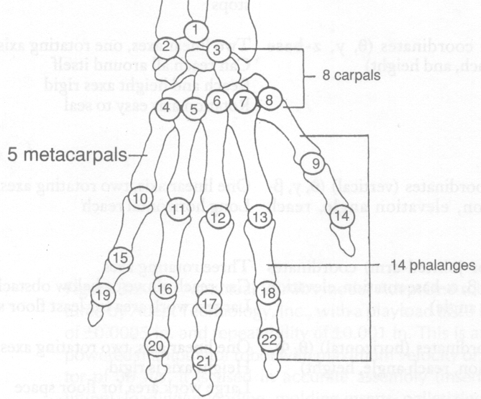
“Mãos” robóticas
Quanto o maior número de graus de liberdades, maior a versatilidade, destreza e habilidade do atuador.
Atuadores que possuam 3 ou mais dedos:
3 dedos: Tri-dactilos
5 ou 6 dedos: Mão robótica.
Mãos destras: copias das humanas.
Geralmente são sub-atuados:
Menos motores que graus de liberdade.
Mão Humana - 22 DOFs

Slide 28
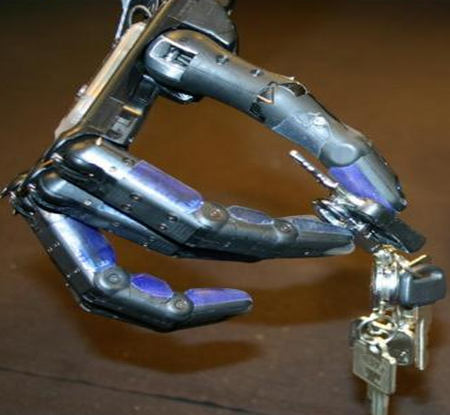
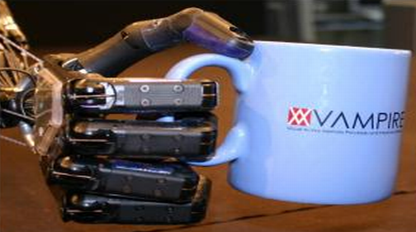
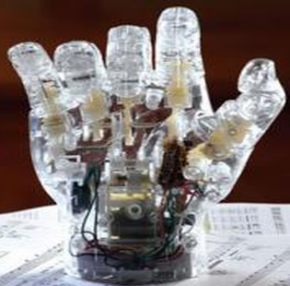
Garras Antropomórficas
Video

Slide 29
Complacência
É desejável que um robô tenha a capacidade de tolerar pequenos erros de alinhamento entre peças que devem ser encaixadas.
Elementos podem ser inseridos entre o manipulador e o atuador para permitir pequenos ajustes mecânicos, automáticos.
Sensores de toque-força podem ser usados para controlar o manipulador e evitar esse problema.
Pode ser ativa ou passiva.

Slide 30
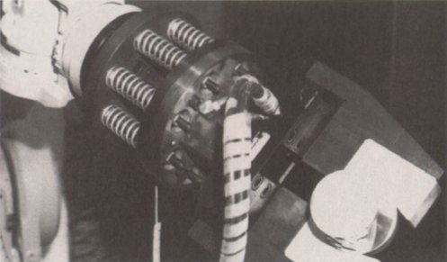
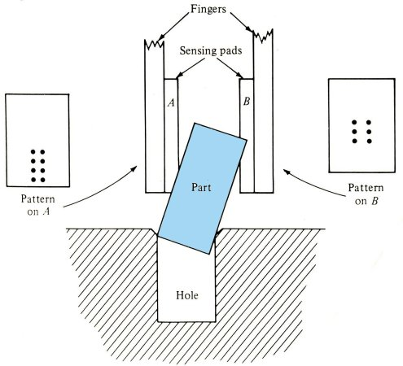
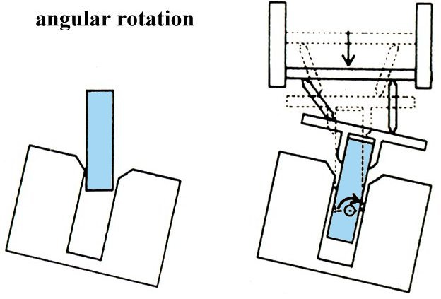
Complacência

Slide 31
Como selecionar uma garra
Diversos fatores que devem ser levados em conta.
A superfície do objeto a ser pego está acessível?
A variação em tamanho das pecas:
Muda durante a produção?
Muda em um mesmo ponto de trabalho (loading - unloading)?
A peça pode ser riscada ou entortada pela manipulação?
Garras especiais podem ser necessárias?
Fatores que determinam a força necessária:
Peso do objeto
Velocidade e aceleração durante a manipulação.
Fricção entre o objeto e a garra.
Restrições físicas da peça.

